Slide 1
第八章: 函数
主要内容
函数的定义与性质
函数定义
函数性质
函数运算
函数的合成
反函数
双射函数与集合的基数

Slide 2

第八章: 函数
第一节：函数的定义与性质

Slide 3
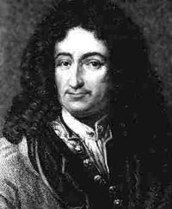
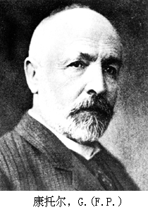
8.1 函数的定义与性质
函数的历史：
十七世纪伽俐略提出过非形式化的函数概念
笛卡尔的解析几何中讨论一个变量对另一个变量的依赖关系
莱布尼兹、牛顿在几何和微积分中都使用函数
康托在集合论中用“集合”和“对应”的概念给出了近代函数定义

Slide 4
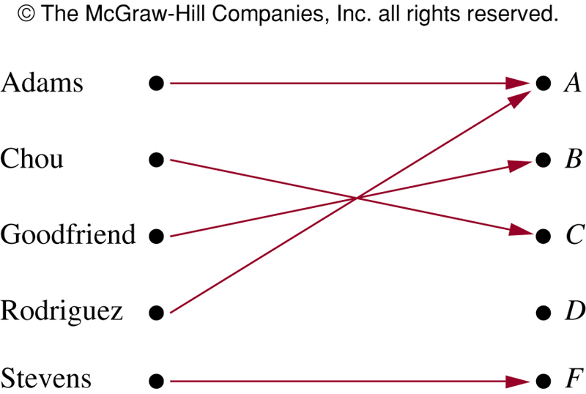
8.1 函数的定义与性质
函数是具有特殊性质的二元关系
也称为映射或变换
本章定义一般函数类和各种特殊子类
侧重讨论离散函数

Slide 5
8.1 函数的定义与性质
函数(映射)F：F为二元关系，满足
∀x∈dom F都存在唯一的y∈ranF,使xFy成立
F在x的值y：xFy
记做y＝F(x)
x称为F的自变量
函数相等：设F，G是函数
F＝G ⇔ F⊆G∧G ⊆F

Slide 6
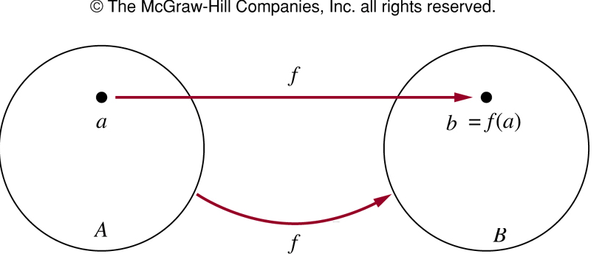
8.1 函数的定义与性质
A到B的函数f：设A，B是集合，如果f为函数，且domf=A, ranf⊆B
记为f: A→B
存在性
唯一性

Slide 7
8.1 函数的定义与性质
例：f: {a,b,c,d} → {1,2,3}
f(a)=1 x f(x)
f(b)=2 或 a 1
f(c)=2 b 2
f(d)=1 c 2
d 1
a
b
c
d
1
2
3

Slide 8
8.1 函数的定义与性质
A到B的函数集合B^{A} (B上A)
B^{A} ={f | f: A → B}
例：设A={1, 2, 3}, B={a,b}，求B^{A}
解：B^{A}={f₀,f₁,…,f₇}
f₀={<1,a>,<2,a>,<3,a>}
f₁={<1,a>,<2,a>,<3,b>}
f₂={<1,a>,<2,b>,<3,a>}
f₃={<1,a>,<2,b>,<3,b>}
f₄={<1,b>,<2,a>,<3,a>}
f₅={<1,b>,<2,a>,<3,b>}
f₆={<1,b>,<2,b>,<3,a>}
f₇={<1,b>,<2,b>,<3,b>}

Slide 9
8.1 函数的定义与性质
若A=Ф，B是任意集合，那么B^{A} ={Ф}
若A≠Ф而B=Ф，不存在从A到B的函数

Slide 10
8.1 函数的定义与性质
函数的像：设f是从A到B的函数，A’⊆A，B’ ⊆B
f(A’)={f(x)| x∈A’},叫做A’在函数f下的像
f(A)为函数f的像(f的值域)
f^{－1}(B’)={x|x∈A∧f(x)∈B’},称f^{－1} (B’)为B’在f下的完全原像
性质：
A’ ⊆ f^{－1}(f(A’))
A’ ≠f^{－1}(f(A’))
例：f:{1,2,3}→{0,1},
f(1)=f(2)=0, f(3)=1
考虑A’={1}

Slide 11
8.1 函数的定义与性质
例 设f：{a,b,c,d}→{1,2,3}
f({a})=
{1}
f({a,b})=
{1,2}
f(Ф)=
Ф
f⁻¹({1})=
{a,d}
a
1
b
2
c
3
d

Slide 12
8.1 函数的定义与性质
满(单、双)射：设f是从A到B的函数
满射：ranf=B
单射：x≠x’ ⇒ f(x)≠f(x’)
或者：f(x)=f(x’) ⇒ x=x’
双射：f是满射且是单射

Slide 13
8.1 函数的定义与性质
例：判断函数类型
f: R→R, f(x)=2x+5
解：
∀y∈R, 存在x=(y-5)/2,使得f(x)=y, f是满射
∀x₁,x₂∈R, x₁≠x₂, 有2x₁+5≠2x₁+5,即f(x₁)≠f(x₂),f是单射
f是双射

Slide 14
8.1 函数的定义与性质
例：判断f: A→B是否构成函数，如果是，是否为单射、满射和双射
A={1,2,3,4,5}, B ={6,7,8,9,10},
f={<1,8>,<3,9>,<4,10>,<2,6>,<5,9>}
A, B同上, f={<1,7>,<2,6>,<4,5>,
<1,9>, <5,10>}
A=B=R⁺, f(x) = x/(x²+1)
A=B=R×R, f(<x,y>)=<x+y,x-y>
令L={<x,y> |x,y∈R∧y=x+1},计算f(L)

Slide 15
8.1 函数的定义与性质
例：构造双射函数f
A=P({1,2,3}), B ={0,1}^{{1,2,3}}
A=[0,1],B=[1/4,1/2]
A=Z,B=N

Slide 16
8.1 函数的定义与性质
常函数：f: A→B满足
如果存在c∈B,使对每一x∈A,有f(x)=c
恒等函数I_{A}: A→A，对每一x∈A有f(x)=x
恒等函数是双射函数

Slide 17
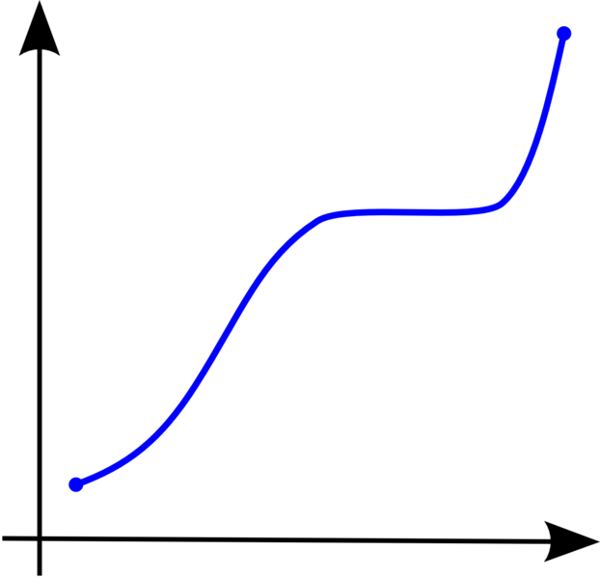
8.1 函数的定义与性质
(严格)单调递增：设<A,≼>，<B,≼>为偏序集，f: A→B
单调递增：如果对任意的x，y∈A，x≺y，就有f(x)≼f(y)
严格单调递增：如果对任意的x，y∈A，x≺y,就有f(x)≺f(y)

Slide 18
8.1 函数的定义与性质
特征函数：设A’⊆A，函数χ_{A’}: A→{0,1}定义为
χ_{A’}(x)= 1 如果x∈A’
0 如果x∉A’
称它是集合A’的特征函数
例：设A={a,b,c,d}, A’={b,d}
χ_{A’}:A’→{0,1}
则 χ_{A’}(a)=0, χ_{A’}(b)=1
χ_{A’}(c)=0, χ_{A’}(d)=1

Slide 19
8.1 函数的定义与性质
如果函数f:A →B的前域A非空，那么集合族
{f⁻¹({y})|y∈B∧f⁻¹({y})≠Ф}形成A的一个划分，与此划分相关联的等价关系R可如下定义：
x₁Rx₂⇔ f(x₁)=f(x₂)
称R为f诱导的A上的等价关系
定义: 设R是一集合A上的等价关系，函数
g:A→A/R,g(x)=[x]_{R}
叫做从A到商集A/R的自然映射

Slide 20
8.1 函数的定义与性质
例 设A={a,b,c,d},B={0,1,2,3,4}
f(a)=1,f(b)=0,f(c)=1,f(d)=3
f诱导的等价关系R的等价类{a,c},{b},{d}
从A到A/R的自然映射g?
g:{a,b,c,d}→{{a,c},{b},{d}}
g(a)={a,c}
g(b)={b}
g(c)={a,c}
g(d)={d}
0
a
1
b
2
c
3
d
4

Slide 21
第八章: 函数
第二节：函数的复合与反函数

Slide 22
8.2 函数的复合与反函数
函数的复合：关系的右复合
性质1：FοG还是一个函数
证明：对任一x∈dom( FοG)，假设
<x,y₁>∈FοG 且 <x,y₂>∈FοG
∃t₁(<x,t₁>∈F∧<t₁,y₁>∈G)∧ ∃t₂(<x,t₂>∈F∧<t₂,y₂>∈G)
∃t₁∃t₂(t₁=t₂∧<t₁,y₁>∈G∧<t₂,y₂>∈G)
y₁=y₂

Slide 23
8.2 函数的复合与反函数
性质2：domFοG={x|x∈domF∧ F(x)∈ dom(G)}
证明：对任一x∈dom(FοG)
∃t∃y(<x,t>∈F∧<t,y>∈G)
∃t∃y(x∈domF∧t=F(x)∧t∈domG)
∃t(x∈domF∧F(x)∈domG)
x∈{x|x∈domF∧F(x)∈dom(G)}

Slide 24
8.2 函数的复合与反函数
性质3：∀x∈domFοG有FοG(x)=G(F(x))
证明： x∈domF∧F(x)∈dom(G)
<x,F(x)>∈F∧<F(x),G(F(x))>∈G
<x,G(F(x))>∈FοG
x∈domFοG∧FοG(x)=G(F(x))
推论1：给定函数F, G, H, 则Fο(GοH)和(FοG)οH都是函数，且
Fο(GοH)=(FοG)οH

Slide 25
8.2 函数的复合与反函数
例：集合A={1,2,3}, A上的两个函数
f={<1,3>,<2,1>,<3,2>}
g={<1,2>,<2,1>,<3,3>}
f
g
1
1
1
2
2
2
fοg=
{<1,3>,<2,2>,<3,1>}
gοf=
{<1,1>,<2,3>,<3,2>}
fοf=
{<1,2>,<2,3>,<3,1>}
fοfοf=
{<1,1>,<2,2>,<3,3>} = I_{A}
3
3
3
g
f
1
1
1
2
2
2
3
3
3

Slide 26
8.2 函数的复合与反函数
例：A上的三个函数
f(a)=3-a, g(a)=2a+1, h(a)=a/3
求：
(fοg)(a)
=g(f(a))=g(3-a)=2(3-a)+1=7-2a
(gοf)(a)
=f(g(a))=f(2a+1)=2-2a
(fοg)οh(a)
=h(7-2a)=(7-2a)/3

Slide 27
8.2 函数的复合与反函数
推论2：设f:A→B, g:B→C, 则fοg:A→C, 且∀x∈A都有fοg(x)=g(f(x))
证明：由性质1，fοg是函数，由性质2易证
dom(fοg)=A, ran(fοg)⊆C
由性质3，fοg(x)=g(f(x))

Slide 28
8.2 函数的复合与反函数
定理：设函数f:A→B, g:B→C 则:
若f和g都是满射,则fοg 也是满射
若f和g都是单射,则fοg也是单射
若f和g都是双射,则fοg也是双射

Slide 29
8.2 函数的复合与反函数
定理：设函数f:A→B, g:B→C 则:
若f和g都是满射,则fοg也是满射
证明：任取c∈C
g是满射⇒存在b∈B, g(b)=c
f是满射⇒存在a∈A, f(a)=b
由性质3
fοg(a)=g(f(a))=g(b)=c
从而证明fοg是满射

Slide 30
8.2 函数的复合与反函数
A
f
B
g
C
a
x
y
z
1
2
b
fοg是满射, f不是满射
c
d
A
f
B
g
C
a
x
y
z
1
2
3
fοg是单射, g不是单射
b
c
d

Slide 31
8.2 函数的复合与反函数
定理：给定函数f:A→B,有
f＝fοI_{B}＝I_{A}οf
证明：首先易证fοI_{B}和I_{A}οf都是函数
<x,y>∈f⇒<x,y>∈f∧y∈B
⇒<x,y>∈f∧<y,y>∈I_{B}
⇒<x,y>∈fοI_{B}
同理可以证明
<x,y>∈fοI_{B}⇒<x,y>∈f

Slide 32
8.2 函数的复合与反函数
给定函数F，F⁻¹不一定是函数
例：A={a,b,c},B={1,2,3}
f={<a,3>,<b,3>,<c,1>}, f非单射非满射
f⁻¹={<3,a>,<3,b>,<1,c>}
f⁻¹不是函数
讨论：任给单射函数f:A→B
f⁻¹是函数
f⁻¹:ranf→A的双射函数
f⁻¹不一定是B到A的双射函数

Slide 33
8.2 函数的复合与反函数
定理：函数f:A→B是双射函数⇒f⁻¹:B→A是双射函数
证明：由关系逆的性质
domf⁻¹=ranf=B
ranf⁻¹=domf=A
∀x∈B，假设有y₁,y₂∈A，使得
<x,y₁>∈f⁻¹∧<x,y₂>∈f⁻¹
则 <y₁,x>∈f∧<y₂,x>∈f
f是单射，故y₁=y₂，所以f⁻¹是函数
同样可以证明f⁻¹是单射和满射

Slide 34
8.2 函数的复合与反函数
定理：函数f:A→B是双射函数⇒
f⁻¹οf=I_{B}，fοf⁻¹=I_{A}
证明：首先易证f⁻¹οf是B到B的函数。
∀<x,y>,
<x,y>∈f⁻¹οf
⇒∃t(<x,t>∈f⁻¹∧<t,y>∈f)
⇒∃t(<t,x>∈f∧<t,y>∈f)
⇒x=y∧x,y∈B
⇒<x,y>∈I_{B}
同理可以证明I_{B}⊆f⁻¹οf

Slide 35
8.2 函数的复合与反函数
例：设f:R→R, g:R→R
g(x) = x+2
求：fοg, gοf. 如果f和g存在反函数，求出它们的反函数

Slide 36
第八章: 函数
第三节：双射函数与集合的基数

Slide 37
8.3 集合的基数
等势：集合A和B等势,如果存在从A到B的双射函数
记作A≈B
例：Z≈N
f: Z→N，使得
f(x)=2x，x≥0
f(x)=-2x-1, x<0
例：N×N≈N
f: N×N→N，使得
f(<m,n>)=(m+n+1)(m+n)/2 + m

Slide 38
8.3 集合的基数
例：(0,1)≈R
f: (0,1)→R，使得
f(x)=tanπ(x-1/2)
例：[0,1]≈(0,1)
f: [0.1]→ (0.1)，使得
f(x)=1/2, x=0
f(x)=1/4, x=1
f(x)=1/2^{n+2}, x=1/2^{n}
f(x)=x, 其他x

Slide 39
8.3 集合的基数
例：[0,1]≈[a,b]，对任何a<b, a, b∈R
f: [0,1]→[a,b]，使得
f(x)=(b-a)x+a
例：P(A)≈{0,1}^{A}
f: P(A)→{0,1}^{A}，使得
f(A’)=χ_{A’}, ∀A’∈P(A)

Slide 40
8.3 集合的基数
定理：对任意集合A, B, C
A≈A
若A≈B，则B≈A
若A≈B，B≈C，则A≈C
总结
N≈Z≈N×N
R≈[0,1]≈(0,1)
N≈R ?

Slide 41
8.3 集合的基数
康托定理：
N≈R
对任意集合A都有，A≈P(A)

Slide 42
8.3 集合的基数
康托定理：
N≈R
对任意集合A都有，A≈P(A)
证明：只需证明N≈[0,1]
任一[0,1]间实数必可写成无限的十进制小数
x=0.x₁x₂…, 0 ≤x_{i}≤9
设f:N→[0,1]是从N到[0,1]的任何一个函数，则可
列出f 的所有函数值如下:

Slide 43
8.3 集合的基数
康托定理：
N≈R
对任意集合A都有，A≈P(A)
证明：…则可列出f 的所有函数值如下
f(0)= 0.a⁽¹⁾₁ a⁽¹⁾₂……
f(1)= 0.a⁽²⁾₁ a⁽²⁾₂……
f(2)= 0.a⁽³⁾₁ a⁽³⁾₂……
….
f(n-1)= 0.a^{(n)}₁ a^{(n)}₂……a^{(n)}_{n}…
….
设y=0.b₁b₂…, b_{i}≠a^{(i)}_{i}, i=1,2,…
y不在ranf中！

Slide 44
8.3 集合的基数
康托定理：
N≈R
对任意集合A都有，A≈P(A)
证明：设g:A→P(A)是函数。可以构造
B={x|x∈A∧x∉g(x)}
则B∈P(A)，对任意x∈A有
x∈B⇔x∉g(x)
故B≠g(x)，所以B不在rang中

Slide 45
8.3 集合的基数
优势于：
B优势于A(A≼·B): 存在从A到B的单射函数
B真优势于A(A≺·B): A≼·B且B≈A
例：
N≼·N, N≼·R, A≼·P(A)
N≺·R, A≺·P(A)
定理：给定任意集合A, B, C
A≼·A
若A≼·B且B≼·A，则A≈B
若A≼·B且B≼·C，则A≼·C

Slide 46
8.3 集合的基数
对于有限集：集合中不同元素的个数
对于无限集呢？是否所有无限集的基数都一样？
为了比较两个集合的“大小”，确定有限集和无限集的概念，引进自然数集合
给定集合A，A⁺=A∪{A}，称A⁺是A的后继集合
利用后继集合的概念来定义自然数集合{0，1，2，……}

Slide 47
回顾
等势：集合A和B等势,如果存在从A到B的双射函数
N≈Z≈N×N；R≈(0,1)≈[0,1]≈[a,b]≈(a,b]≈(a,b)；
P(A)≈{0,1}^{A}
康托定理：
N≈R
对任意集合A都有，A≈P(A)
优势于：
B优势于A(A≼·B): 存在从A到B的单射函数
B真优势于A(A≺·B): A≼·B且B≈A
后继集合：给定集合A，A⁺=A∪{A}

Slide 48
8.3 集合的基数
设A=∅，则A的后继集合可写成
A⁺=∅∪{∅}={∅}
(A⁺)⁺={∅}∪{{∅}}={∅，{∅}}
((A⁺)⁺)⁺={∅，{∅}}∪{{∅，{∅}}}
={∅，{∅}，{∅，{∅}}}
….
定义自然数集合{0，1，2，……}
∅=0
∅⁺=0⁺=1，(∅⁺)⁺=1⁺=2
上述求0的后继集合而得到N={0，1，2，……}

Slide 49
8.3 集合的基数
有穷集：一个集合是有穷的⇔它与某个自然数等势
否则为无穷
例：
有穷集：{a,b,c}
无穷集：N, R
三类不同基数
有穷集合A: cardA=n⇔A≈n
自然数集N：cardN=ℵ₀
实数集R: cardR=ℵ

Slide 50
8.3 集合的基数
基数相等和大小：给定集合A和B
cardA=cardB⇔A≈B
cardA≤cardB⇔A≼·B
cardA<cardB⇔cardA≤cardB∧cardA≠cardB
例：
cardN=cardN×N=ℵ₀
cardP(N)=card2^{N}=card[a,b]=card(a,b)=ℵ
ℵ₀< ℵ

Slide 51
8.3 集合的基数
可数集：A为可数集，如果cardA≤ℵ₀
例：
可数集：{a,b,c}, N, Z, Q
不可数集：R, (0,1)

Slide 52
8.3 集合的基数
例：给定集合A, B, C，满足cardA=ℵ₀, cardB=n (n≠0)，求cardA×B
解：令A={a₀,a₁,…}, B={b₀,b₁,…,b_{n-1}}
函数f:A×B→N
f(<a_{i},b_{j}>)=in+j
f为双射，故
cardA×B=ℵ₀

Slide 53
第八章 习题课
主要内容
函数，从A到B的函数 f:A→B，B^{A}，函数的像与完全原像
函数的性质：单射、满射、双射函数
重要函数：恒等函数、常函数、单调函数、集合的特征函 数、自然映射
集合等势的定义与性质
集合优势的定义与性质
重要的集合等势以及优势的结果
可数集与不可数集
集合基数的定义

Slide 54
基本要求
给定 f, A, B, 判别 f 是否为从A到B的函数
判别函数 f:A→B的性质（单射、满射、双射）
熟练计算函数的值、像、复合以及反函数
证明函数 f:A→B的性质（单射、满射、双射）
给定集合A, B，构造双射函数 f:A→B
能够证明两个集合等势
能够证明一个集合优势于另一个集合
知道什么是可数集与不可数集
会求一个简单集合的基数

Slide 55
练习1
1．给定A, B 和 f, 判断是否构成函数 f:A→B. 如果是, 说明该函数是否为单射、满射、双射的. 并根据要求进行计算.
(1) A={1,2,3,4,5}, B={6,7,8,9,10},
f={<1,8>,<3,10>,< 2,6>,<4,9>}
(2) A=B=R, f(x)=x³
(3) A=N×N, B=N, f(<x,y>)=|x²−y²|. 计算f(N×{0}), f ⁻¹({0})

Slide 56
练习2
2. 设 f₁, f₂, f₃, f₄∈R^{R}，且
令E_{i} 是由 f_{i} 导出的等价关系，i=1,2,3,4，即 xE_{i}y ⇔ f_{i}(x)=f_{i}(y)
(1) 画出偏序集<{R/E₁, R/E₂, R/E₃, R/E₄},T>的哈斯图，其中T
是加细关系：
<R/E_{i}, R/E_{j}>∈T ⇔ ∀x(x∈R/E_{i}→∃y(y∈R/E_{j} ∧ x⊆y))
(2) g_{i}:R→R/E_{i} 是自然映射，求g_{i}(0), i=1,2,3,4.
(3) 对每个i, 说明 g_{i} 的性质（单射、满射、双射）.

Slide 57
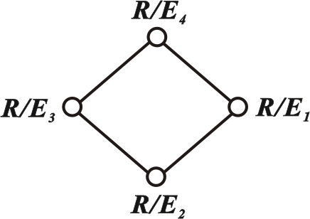
解答
解
(1) 哈斯图如下
(2) g₁(0) = {x | x∈R∧x≥0}, g₂(0)={0}, g₃(0)=Z, g₄(0)=R
(3) g₁, g₃, g₄是满射的；g₂是双射的.

Slide 58
练习3
3．对于以下集合A和B，构造从A到B的双射函数 f:A→B
(1) A={1,2,3}，B={a, b, c}
(2) A=(0,1)，B=(0,2)
(3) A={x| x∈Z∧x<0}，B=N
(4) A=R，B=R⁺
解
(1) f={<1,a>, <2,b>, <3,c>}
(2) f:A→B, f(x)=2x
(3) f:A→B, f(x)= −x−1
(4) f:A→B, f(x)=e^{x}

Slide 59
练习4
4.设
证明 f 既是满射的，也是单射的.
证： 任取<u,v>∈R×R，存在
使得
因此 f 是满射的
对于任意的 <x,y>, <u,v>∈R×R, 有
因此 f 是单射的.

Slide 60
证明方法
1. 证明 f:A→B是满射的方法: 任取 y∈B, 找到 x (即给出x的表示)或者证明存在x∈A，使得f(x)=y.
2. 证明 f:A→B是单射的方法:
方法一 ∀x₁,x₂∈A,
f(x₁)=f(x₂) ⇒ … ⇒ x₁=x₂
推理前提 推理过程 推理结论
方法二 ∀x₁,x₂∈A,
x₁≠x₂ ⇒ … ⇒ f(x₁)≠f(x₂)
推理前提 推理过程 推理结论
3. 证明 f:A→B不是满射的方法： 找到 y∈B, y∉ranf
4. 证明 f:A→B不是单射的方法：找到 x₁,x₂∈A, x₁≠x₂, 且
f(x₁)=f(x₂)

Slide 61
练习5
5. 设A, B为二集合, 证明：如果A≈B, 则 P(A)≈P(B)
证明： 因为A≈B，存在双射函数 f:A→B，反函数 f ⁻¹: B→A
构造函数 g:P(A) →P(B),
g(T) = f(T)，∀T⊆A （f(T)是T在函数 f 的像）
证明 g 的满射性：对于任何S ⊆B, 存在 f ⁻¹(S) ⊆A, 且
g(f ⁻¹(S)) = f ° f ⁻¹(S) = S
证明g的单射性：
g(T₁) = g(T₂) ⇒ f(T₁) = f(T₂)
⇒ f ⁻¹(f(T₁) = f ⁻¹(f(T₂))
⇒ I_{A}(T₁) = I_{A}(T₂) ⇒ T₁=T₂
综合上述得到P(A)≈P(B).

Slide 62
证明集合A与B等势的方法
方法一：直接构造从A到B的双射, 即定义一个从A到B的函数
f:A→B，证明 f 的满射性，证明 f 的单射性
方法二：利用定理8.8“优势”，构造两个单射 f:A→B 和 g:B→A. 即 定义函数 f 和 g ，证明 f 和 g 的单射性
方法三：利用等势的传递性
方法四：直接计算A与B的基数，得到card A=card B.
注意：
以上方法中最重要的是方法一.
证明集合A与自然数集合N等势的通常方法是：找到一个“数遍”A中元素的顺序.

Slide 63
作业
3
6
19
20

